Slide 1
Witryny i aplikacje internetowe · Rok 1 · Lekcja 6
Multimedia, osadzanie i dostępność
Dźwięk i wideo z napisami, osadzanie map i filmów przez iframe, grafika SVG oraz strony dostępne dla wszystkich
Technikum · informatyk i programista · kwalifikacja INF.03 · stan wiedzy: październik 2026
Notes:
Druga połowa lekcji (dostępność) podsumowuje cały dział HTML: wraca alt, nagłówki, label i tabele z poprzednich lekcji. Warto podkreślić, że od 28 czerwca 2025 r. dostępność części usług cyfrowych jest w Polsce wymogiem prawnym.

Slide 2
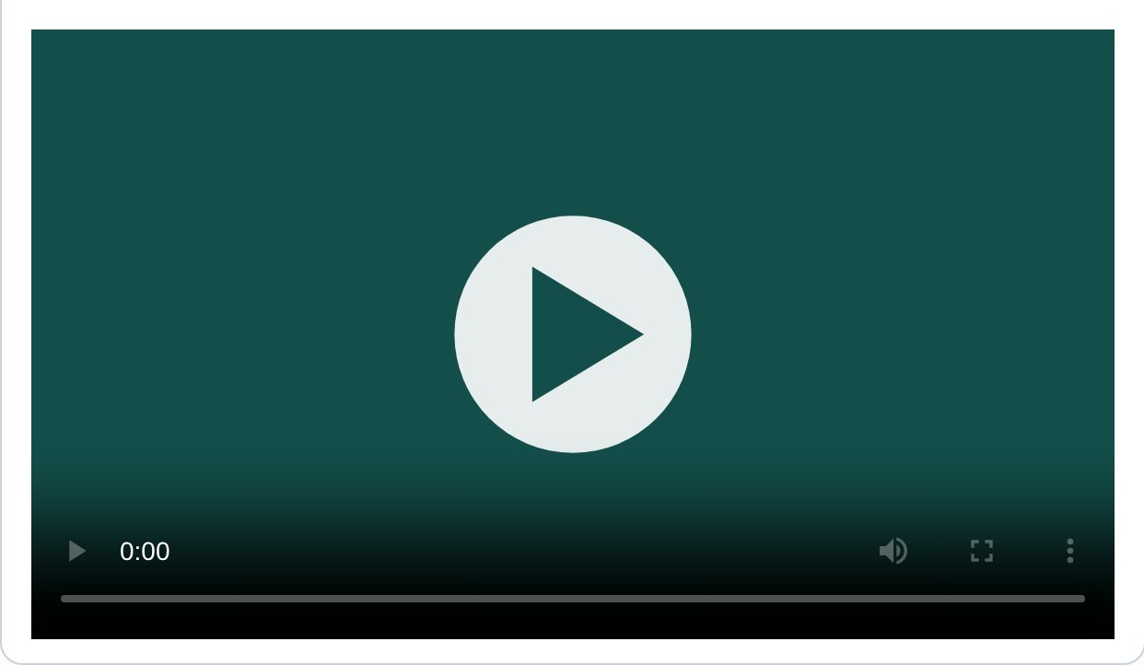
MULTIMEDIA
Elementy video i audio
Wynik: odtwarzacz z obrazem poster
<video controls width="640" height="360"
poster="img/okladka.jpg">
localhost/film.html
<source src="film/wycieczka.webm"
type="video/webm">
<source src="film/wycieczka.mp4"
type="video/mp4">
<track src="film/napisy-pl.vtt"
kind="subtitles" srclang="pl"
label="Polski" default>
Twoja przeglądarka nie obsługuje wideo.
</video>
<audio controls src="audio/hymn.mp3"></audio>
controls — przyciski odtwarzacza
kilka source — przeglądarka wybiera pierwszy obsługiwany format
autoplay działa zwykle tylko z muted
Witryny i aplikacje internetowe · Rok 1 · Lekcja 6 · Multimedia i dostępność
Notes:
Formaty: MP4 (H.264) działa wszędzie, WebM (VP9/AV1) jest otwarty i często mniejszy; dla audio MP3, AAC, Opus. Przeglądarki blokują automatyczne odtwarzanie z dźwiękiem — to celowe. Podgląd pokazuje sam odtwarzacz z obrazem poster, bez pliku filmu.

Slide 3
MULTIMEDIA
Napisy: element track i plik WebVTT
film/napisy-pl.vtt
kind | Zastosowanie
subtitles | tłumaczenie dialogów
captions | napisy dla niesłyszących: dialogi i dźwięki, np. [muzyka]
descriptions | opis tego, co widać — dla niewidomych
chapters | rozdziały filmu
WEBVTT
00:00:01.000 --> 00:00:04.000
Witajcie na wycieczce do Krakowa!
00:00:04.500 --> 00:00:08.000
Za nami Wawel, przed nami Kazimierz.
Zapamiętaj
Napisy pomagają nie tylko osobom niesłyszącym: oglądamy z wyłączonym dźwiękiem w autobusie, uczymy się języka, wyszukiwarka indeksuje treść filmu.
Witryny i aplikacje internetowe · Rok 1 · Lekcja 6 · Multimedia i dostępność
Notes:
Plik VTT zaczyna się od słowa WEBVTT i pustej linii. Czas w formacie gg:mm:ss.mmm — z kropką, nie przecinkiem (przecinek ma format SRT). Plik napisów musi pochodzić z tej samej domeny lub mieć zezwolenie CORS — przy otwieraniu z dysku (file://) napisy mogą się nie wczytać, dlatego testujemy przez localhost.

Slide 4
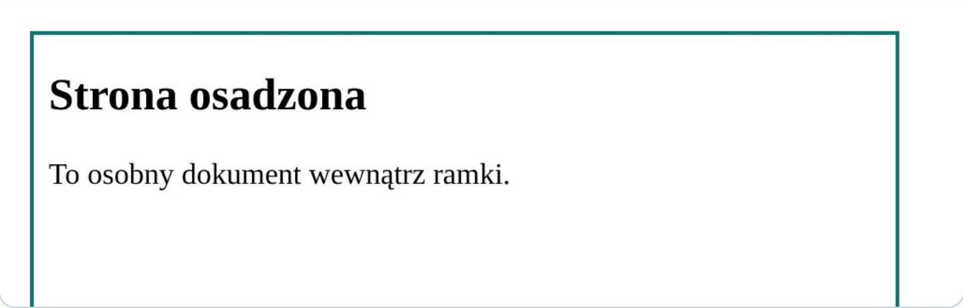
OSADZANIE
iframe — strona w stronie
Wynik: osobny dokument w ramce (srcdoc)
<!-- mapa lub film: kod z przycisku
„Udostępnij → Umieść” w serwisie -->
localhost/osadzanie.html
<iframe src="https://www.youtube-nocookie.com/
embed/ID_FILMU"
title="Film: wycieczka do Krakowa"
width="560" height="315"
loading="lazy"
referrerpolicy="strict-origin-when-cross-origin"
allowfullscreen></iframe>
title — obowiązkowy dla dostępności: czytnik ogłasza, co jest w ramce
loading="lazy" — ramka wczyta się dopiero przy przewinięciu
mapę osadzamy tak samo — kod z opcji „Umieść mapę”
Witryny i aplikacje internetowe · Rok 1 · Lekcja 6 · Multimedia i dostępność
Notes:
ID_FILMU zastępujemy identyfikatorem z adresu filmu. Wariant youtube-nocookie.com ogranicza pliki cookie do momentu odtworzenia. W podglądzie użyto atrybutu srcdoc, żeby pokazać ramkę bez połączenia z internetem — każdy iframe to osobny dokument z własnym HTML, CSS i JS.

Slide 5
BEZPIECZEŃSTWO
Osadzaj świadomie
Tylko zaufane źródła
sandbox
allow
osadzona strona wykonuje własny kod; osadzaj kod skopiowany z oficjalnej opcji serwisu, nie z przypadkowych stron
atrybut sandbox odbiera ramce uprawnienia (skrypty, formularze, wyskakujące okna); potrzebne włączasz pojedynczo, np. sandbox="allow-scripts"
atrybut allow określa, z czego ramka może korzystać: pełny ekran, kamera, lokalizacja — dawaj tylko to, co potrzebne
Zapamiętaj
Własną stronę chronisz przed osadzaniem w cudzych ramkach nagłówkiem serwera Content-Security-Policy: frame-ancestors 'self' (starszy odpowiednik: X-Frame-Options). Szczegóły — lekcja 2.11.
Witryny i aplikacje internetowe · Rok 1 · Lekcja 6 · Multimedia i dostępność
Notes:
Tu tylko zasady obrony: najmniejsze możliwe uprawnienia dla ramki i zakaz osadzania własnych stron logowania w obcych witrynach. Nagłówki serwera ustawimy w drugiej klasie przy konfiguracji Apache i PHP.

Slide 6
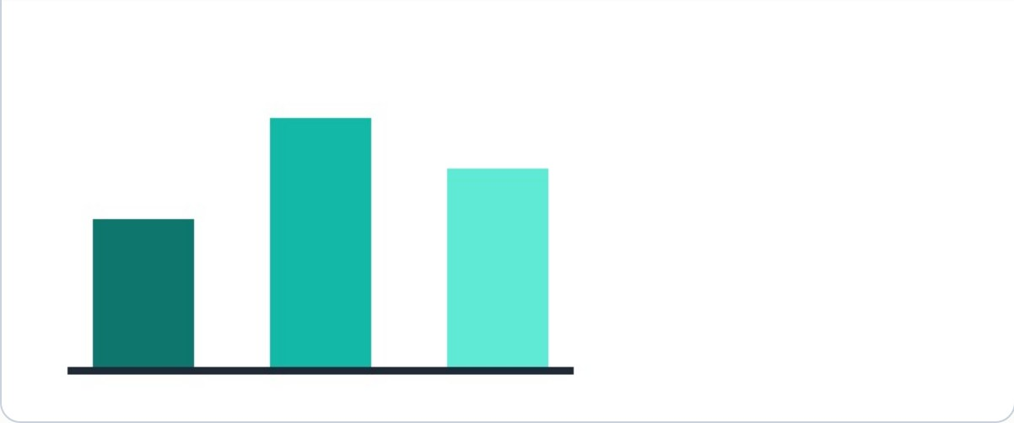
GRAFIKA
SVG wpisane w kod strony
Wynik w przeglądarce
<svg width="220" height="140" viewBox="0 0 220 140"
role="img" aria-label="Wykres: 3 słupki">
localhost/wykres.html
<rect x="20" y="70" width="40" height="60" fill="#0F766E"/>
<rect x="90" y="30" width="40" height="100" fill="#14B8A6"/>
<rect x="160" y="50" width="40" height="80" fill="#5EEAD4"/>
<line x1="10" y1="130" x2="210" y2="130"
stroke="#1F2937" stroke-width="3"/>
</svg>
grafika wektorowa — ostra w każdym powiększeniu
kształty: rect, circle, line, polygon, path
kolory można zmieniać w CSS i JavaScript
role="img" + aria-label — opis, jak alt w img
Witryny i aplikacje internetowe · Rok 1 · Lekcja 6 · Multimedia i dostępność
Notes:
SVG można wstawić jako plik (<img src="logo.svg" alt="…">) albo bezpośrednio w kod — wtedy da się stylować jego części. viewBox to układ współrzędnych rysunku; dzięki niemu SVG skaluje się do dowolnych wymiarów. Ikony w nowoczesnych serwisach to zwykle właśnie inline SVG.

Slide 7
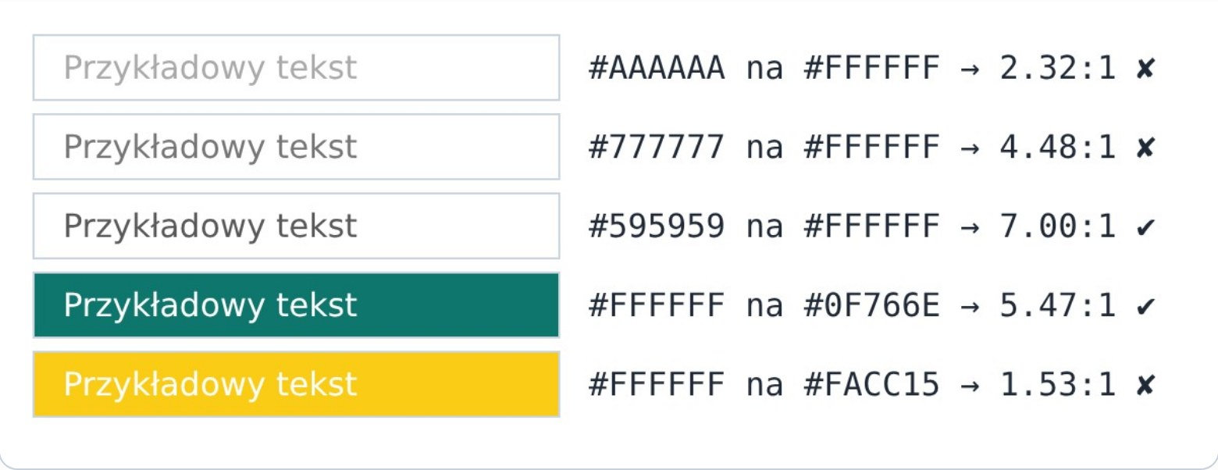
DOSTĘPNOŚĆ
Kontrast tekstu
Współczynniki obliczone wzorem WCAG
Poziom | Tekst zwykły | Tekst duży
AA (wymagany) | 4,5 : 1 | 3 : 1
AAA | 7 : 1 | 4,5 : 1
localhost/kontrast.html
Tekst duży: od 24 px lub od ok. 18,7 px pogrubiony. Elementy interfejsu (obramowanie pola, ikona) — min. 3 : 1.
Zapamiętaj
Szary #777 na białym (4,48 : 1) wygląda „prawie dobrze”, ale nie spełnia AA. Sprawdzaj narzędziem: w F12 podgląd koloru pokazuje współczynnik kontrastu.
Witryny i aplikacje internetowe · Rok 1 · Lekcja 6 · Multimedia i dostępność
Notes:
Współczynniki policzone w skrypcie generującym slajd tym samym wzorem, którego używają narzędzia (luminancja względna z WCAG). Biały na żółtym to częsty błąd w banerach. Kolor nie może być jedynym nośnikiem informacji — np. błąd w formularzu oznaczamy też tekstem.

Slide 8
DOSTĘPNOŚĆ
Dostępność: przegląd z całego działu
Zasada | Jak w HTML | Lekcja
obraz ma tekstowy odpowiednik | alt; pusty alt="" dla ozdobników | 1.03
struktura strony jest czytelna | header, nav, main, footer; lang="pl" | 1.02
nagłówki po kolei | jeden h1, bez przeskakiwania poziomów | 1.02
każde pole ma etykietę | label for / fieldset + legend | 1.05
tabele mają nagłówki | th, scope, caption | 1.04
linki mówią, dokąd prowadzą | nie „kliknij tutaj” | 1.03
obsługa z klawiatury | Tab przechodzi po linkach i polach, widoczny fokus | CSS
multimedia z napisami | track kind="captions" | 1.06
Witryny i aplikacje internetowe · Rok 1 · Lekcja 6 · Multimedia i dostępność
Notes:
Test do zrobienia na każdej własnej stronie: odłóż mysz i przejdź całą stronę klawiszem Tab — czy widać, gdzie jest fokus, i czy da się wysłać formularz? Drugi test: powiększ stronę do 200% (Ctrl +).

Slide 9
STANDARD
WCAG 2.2 w skrócie
Postrzegalność
Funkcjonalność
Zrozumiałość
Solidność
treść da się zobaczyć lub usłyszeć: alt, napisy, kontrast
wszystko działa z klawiatury, jest czas na reakcję
jasny język, przewidywalne działanie, pomoc przy błędach
poprawny kod działający z technologiami wspomagającymi
wytyczne W3C, wersja 2.2 z października 2023 r.
trzy poziomy: A, AA, AAA — prawo wymaga zwykle AA
WCAG 2.2 jest zgodna wstecz z 2.1: strona zgodna z 2.2 spełnia też 2.1
nowe w 2.2: fokus nie może być zasłonięty (2.4.11)
cele dotykowe min. 24 × 24 px (2.5.8)
alternatywa dla przeciągania (2.5.7), logowanie bez testów pamięci (3.3.8)
Witryny i aplikacje internetowe · Rok 1 · Lekcja 6 · Multimedia i dostępność
Notes:
Cztery zasady po angielsku: Perceivable, Operable, Understandable, Robust (skrót POUR). W 2.2 usunięto kryterium 4.1.1 Parsing — nowoczesne przeglądarki same naprawiają błędy parsera — ale poprawny, zwalidowany kod nadal jest dobrą praktyką.

Slide 10
PRAWO
Europejski akt o dostępności — od 28 czerwca 2025 r.
Co to jest
Wyjątek
dyrektywa UE 2019/882, w Polsce wdrożona ustawą o zapewnianiu spełniania wymagań dostępności niektórych produktów i usług przez podmioty gospodarcze
mikroprzedsiębiorstwa świadczące usługi (mniej niż 10 osób i do 2 mln euro obrotu rocznie)
Jak spełnić
Kogo dotyczy
w praktyce: WCAG na poziomie AA (norma EN 301 549), deklaracja dostępności, kanał zgłaszania problemów
m.in. sklepy internetowe, bankowość, e-booki, transport, telekomunikacja — także firmy prywatne, nie tylko urzędy
Zapamiętaj
Urzędy, szkoły i inne podmioty publiczne mają obowiązek dostępności stron już od 2019/2020 r. (ustawa o dostępności cyfrowej). Dostępność to dziś wymaganie z umowy, a nie dodatek.
Witryny i aplikacje internetowe · Rok 1 · Lekcja 6 · Multimedia i dostępność
Notes:
Dla przyszłych webmasterów to argument zawodowy: klient ze sklepem internetowym zapyta o zgodność z aktem o dostępności. Część wymagań ma okresy przejściowe (dla niektórych usług do 2030 r.). Szczegóły prawne — na stronach PFRON i rządowych o dostępności; tu ważne są zasady techniczne.

Slide 11
DO ZROBIENIA
Ćwiczenia
1
Wstaw na stronę film (video z dwoma źródłami i obrazem poster) oraz plik audio z przyciskami sterowania.
2
Napisz plik WebVTT z trzema napisami i podłącz go przez track; przetestuj przez localhost.
3
Osadź mapę swojej szkoły (iframe z atrybutami title i loading="lazy").
4
Narysuj w inline SVG prostą ikonę (np. dom z prostokąta i trójkąta) z opisem aria-label.
5
Sprawdź swoją stronę z poprzednich lekcji: kontrast w F12, nawigacja klawiszem Tab, alt, etykiety, kolejność nagłówków.
Witryny i aplikacje internetowe · Rok 1 · Lekcja 6 · Multimedia i dostępność
Notes:
Zad. 5 można zrobić w parach: jedna osoba obsługuje stronę tylko klawiaturą, druga notuje problemy. Przydatny jest też panel Lighthouse → Accessibility w narzędziach deweloperskich Chrome.

Slide 12
SPRAWDŹ SIĘ
Pytania na koniec lekcji
1
Po co podaje się kilka elementów source w video?
2
Czym różnią się napisy subtitles od captions?
3
Dlaczego iframe powinien mieć atrybut title i jak ograniczyć jego uprawnienia?
4
Jaki minimalny kontrast tekstu wymaga poziom AA?
5
Wymień cztery zasady WCAG i podaj po jednym przykładzie w HTML.
Źródła: WHATWG HTML Living Standard (media, iframe), MDN Web Docs (WebVTT, SVG), W3C WCAG 2.2, dyrektywa (UE) 2019/882, gov.pl — dostępność
Notes:
Odpowiedź 4: 4,5:1 dla zwykłego tekstu, 3:1 dla dużego tekstu.

